Slide 1
컴퓨터 개념 및 실습
소개

Slide 2
교과목 개요
담당교수
민상렬 (컴퓨터공학부)
301동 501호 (02-880-7047)
symin@snu.ac.kr
http://archi.snu.ac.kr/symin
수업
월요일, 수요일 14:30~16:20 (301동 203호)
Web page
http://archi.snu.ac.kr/courses/under/17_spring_computer_concept/

Slide 3
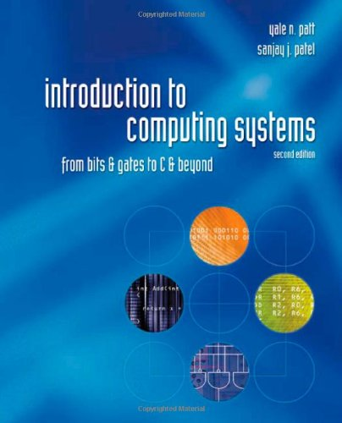
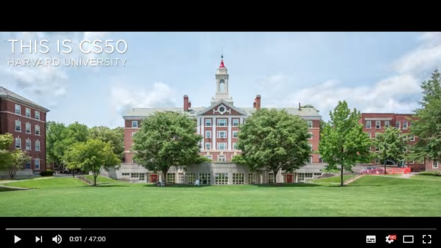
교재
Introduction to Computing Systems: From Bits & Gates to C & Beyond (Second Edition) by Yale N. Patt and Sanjay J. Patel
CS 50 Harvard University
https://www.youtube.com/watch?v=vpy_C36d_Eg

Slide 4
나의 마음 가짐
내가 다시 대학생으로 돌아가 Computer Science/Engineering을 전공한다면 개론 과목에서 무엇을 배웠으면 가장 유익했을까?

Slide 5
여러분의 마음 가짐은?

Slide 6
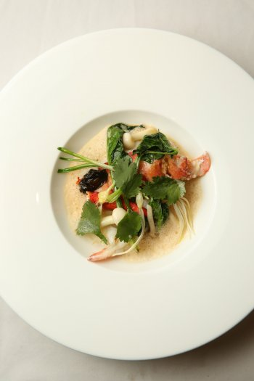
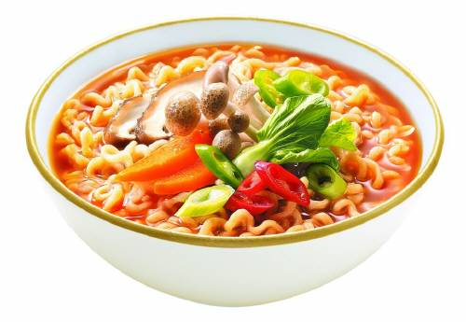
요리에 비유
Source: http://dimg.donga.com/wps/NEWS/IMAGE/2015/03/07/69995297.4.jpg
http://dimg.donga.com/wps/NEWS/IMAGE/2016/11/09/81240824.3.jpg

Slide 7

조리법 (Recipe) 예
Source: 저염식 실천을 쉽게하는 저염장을 이용한 저나트륨 한식 레시피, 농림축산식품부, 2014년 7월.

Slide 8
알고리즘 (Algorithm) 예
정렬 (sorting) 알고리즘
입력: a[0], a[1], …a[n-1]
출력: 정렬된 a[ ]
a[0]는 이미 정렬
a[1]을 정렬이 되도록 a[0] 앞, 또는 뒤에 삽입
a[2]를 정렬이 되도록 이미 정렬된 a[0], a[1] 앞, 뒤, 또는 사이에 삽입
…
a[k]를 정렬이 되도록 이미 정렬된 a[0], a[1], …, a[k-1] 앞, 뒤, 또는 사이에 삽입
…
a[n-1]를 정렬이 되도록 이미 정렬된 a[0], a[1], …, a[n-] 앞, 뒤, 또는 사이에 삽입
C language 정렬 (sorting) 프로그램
입력: a[0], a[1], …a[n-1]
출력: 정렬된 a[ ]
void InsertionSort (int a[], int n)
{
int unsorted;
int sorted;
int unsortedItem;
for (unsorted =1, unsorted < n; unsorted++) {
unsortedItem = a[unsorted];
for (sorted = unsorted -1;
(sorted >= 0) && (a[sorted] > unsortedItem);
sorted--)
a[sorted + 1] = a[sorted];
a[sorted + 1] = unsortedItem;
}
}

Slide 9
조리법 vs. 알고리즘
조리법
알고리즘
재료들
요리
Input
Data
Output
Data

Slide 10
요리사 vs. Computer Scientists/Engineers
요리사
Computer Scientists/Engineers
괜찮은 요리사가 되려면?
조리법과 조리기구 사용법에 대한 이해
재료에 대한 이해
정말 훌륭한 요리사가 되려면?
재료에 대한 “깊은” 이해
미학, 문화, 역사, 철학 등에 관한 깊은 이해
괜찮은 Computer Scientists/Engineers가 되려면?
알고리즘/프로그래밍 언어/컴퓨터 사용법에 대한 이해
컴퓨터 하드웨어에 대한 이해
정말 훌륭한 Computer Scientists/Engineers가 되려면?
반도체, 양자역학에 대한 깊은 이해
생명과학, 화학, 물리에 대한 깊은 이해
인문학, 사회과학에 대한 깊은 이해

Slide 11
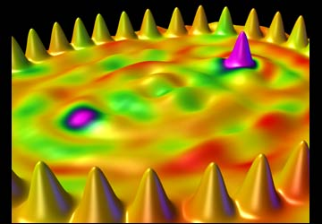
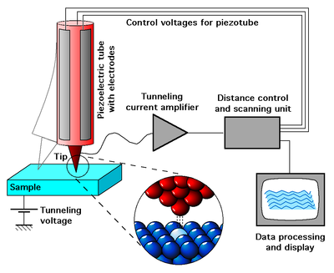
중요한 문제의 예 #1
Scanning Tunneling Microscope (STM)
Source: https://www.nobelprize.org/educational/physics/microscopes/scanning/gallery/images/stmg10.jpg
https://upload.wikimedia.org/wikipedia/commons/thumb/f/f9/ScanningTunnelingMicroscope_schematic.png/400px-ScanningTunnelingMicroscope_schematic.png
Notes:
Scanning tunneling microscope

Slide 12
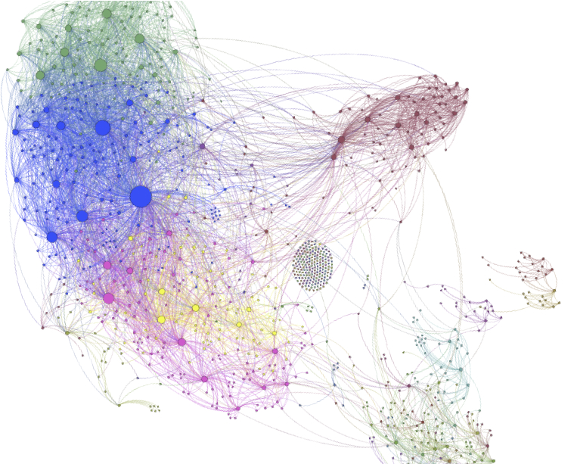
중요한 문제의 예 #2
Social Network Analysis: facebook
Source: http://nickbeauchamp.com/sna/images/facebook.jpg

Slide 13
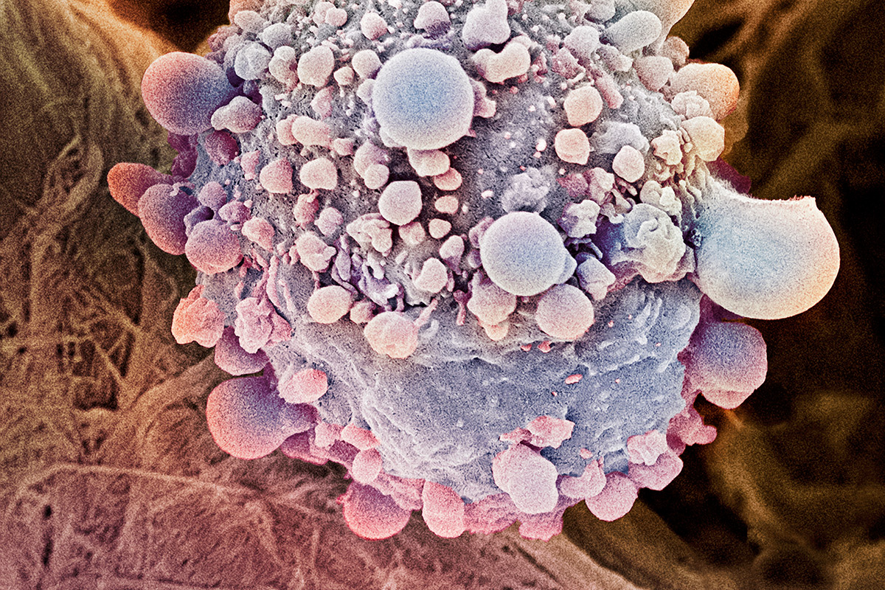
중요한 문제의 예 #3
Cancer Treatment
Source: https://d1o50x50snmhul.cloudfront.net/wp-content/uploads/2017/02/06160000/m1320934-pancreatic_cancer_cell_sem.jpg
Notes:
Pancreatic cancer (췌장암)

Slide 14
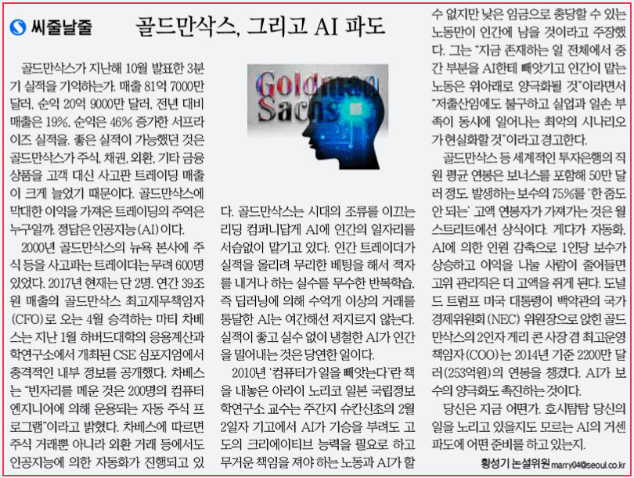
Food for Thoughts #1
Source: Elert, E. Tech Trajectories. IEEE Spectrum, July 26 (2013)

Slide 15
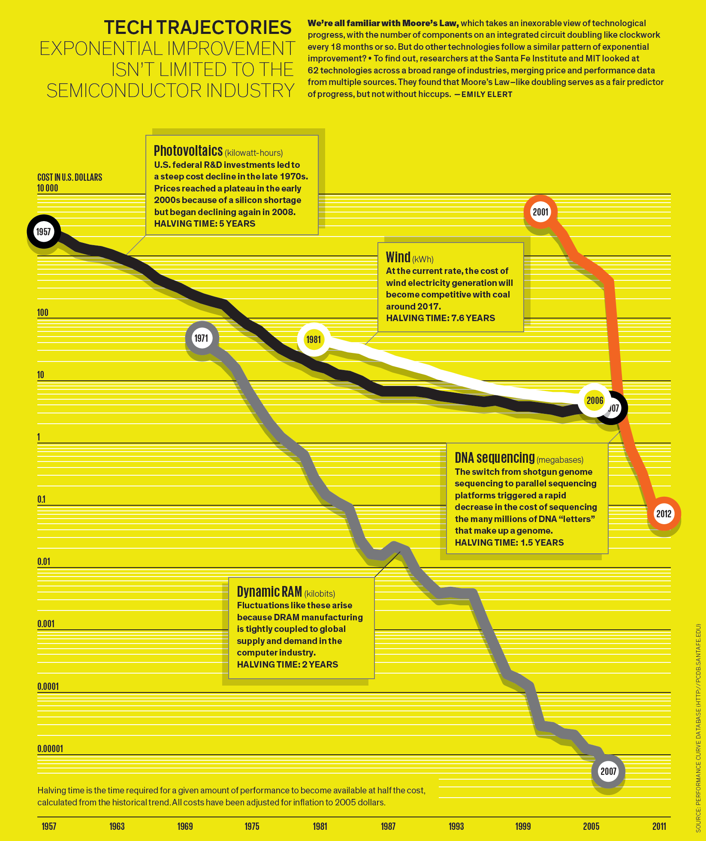
Food for Thoughts #2
Source: Elert, E. Tech Trajectories. IEEE Spectrum, July 26 (2013)

Slide 16
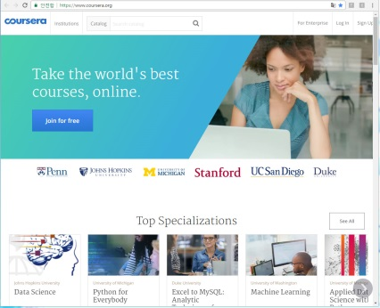
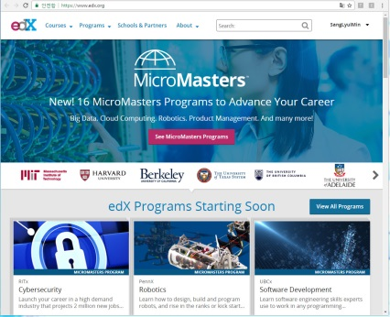
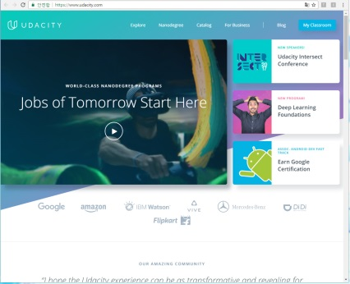
추천 Web Site Top 3 MOOC (Massive Open Online Course) Sites
Coursera
https://www.coursera.org/
edX
https://www.edx.org/
Udacity
https://www.udacity.com/

Slide 17
추천 Web Site (자연과학)
생명과학
MIT 7.00x Introduction to Biology - The Secret of Life
https://courses.edx.org/courses/course-v1%3AMITx%2B7.00x_5%2B3T2016/info
화학
MIT 3.091x Introduction to Solid State Chemistry
https://courses.edx.org/courses/course-v1%3AMITx%2B3.091x%2B3T2016/info
물리학
Yale PHYS 200: Fundamentals of Physics I
http://oyc.yale.edu/physics/phys-200
Yale PHYS 201: Fundamentals of Physics II
http://oyc.yale.edu/physics/phys-201

Slide 18
추천 Web Site
Nobel Foundation (www.nobelprize.org)
TED (www.ted.com)
MIT Technology Review (www.technologyreview.com)
Phys.org (phys.org)

Slide 19
꼭 기억해야 할 것
컴퓨터 개념 및 실습 교과목을 열심히 공부하자.
교양 교과목을 열심히 공부하자.
내가 평생 즐겁게 할 수 있으면서 세상을 (좋게) 바꿀 수 있는 일을 찾자.

